Slide 1
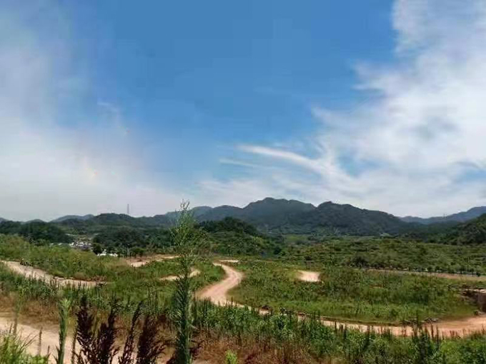
义乌赛车公园试驾场地
义乌赛车公园试驾场地位于浙江省义乌市八坑线。场地长100m 宽100m 总面积10000㎡ 柏油地面，全封闭场地，另配有1公里卡丁车赛道和2.7公里越野赛道。可用于举办汽车赛事、专业越野赛事、越野试驾等。

Slide 2
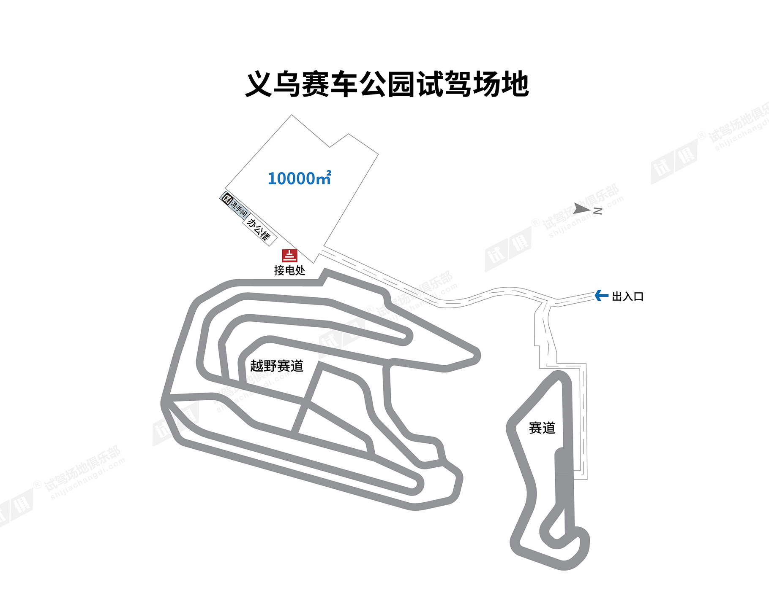
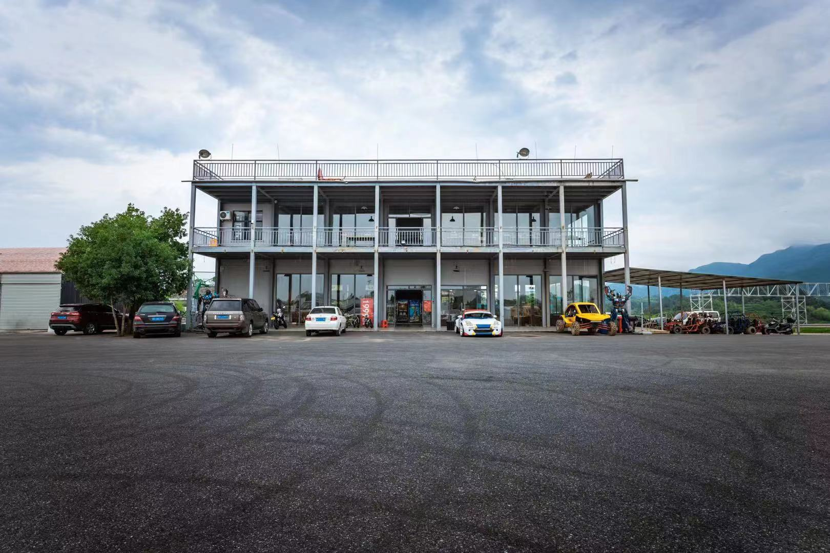
场地费用：3万/天
场地面积：长100m 宽100m 总面积10000㎡ 封闭场地
供电供水：380V/250kw 方便接水
配套设施：停车位 卫生间

Slide 3
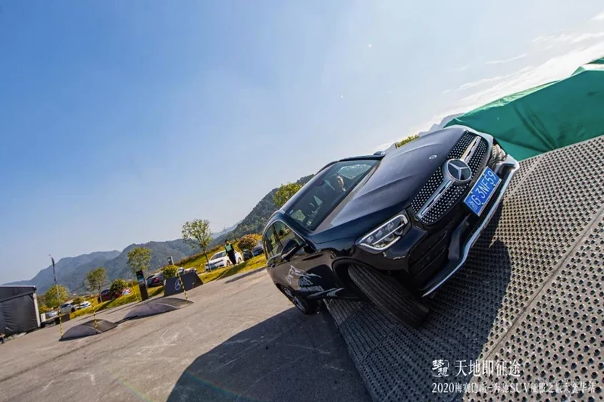
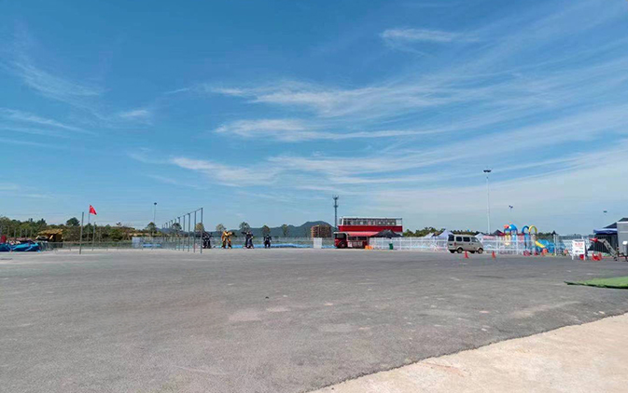
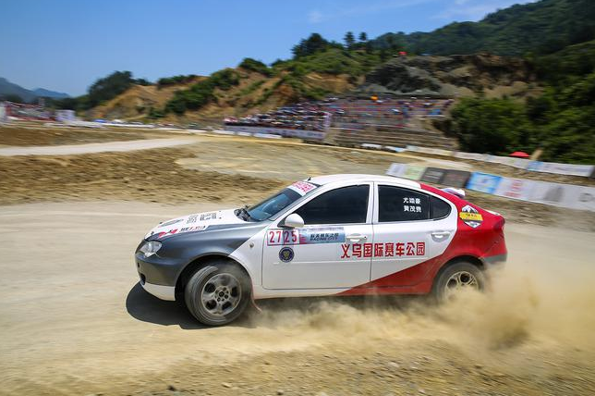
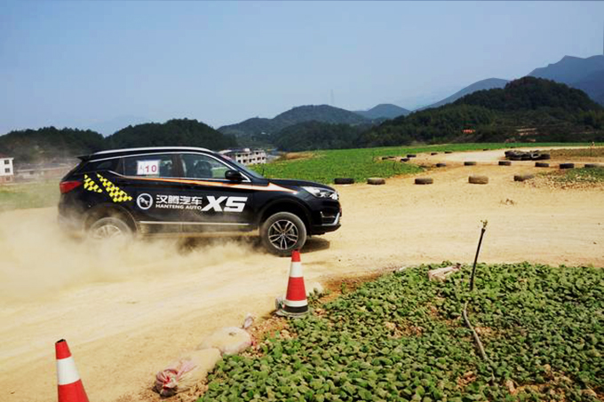
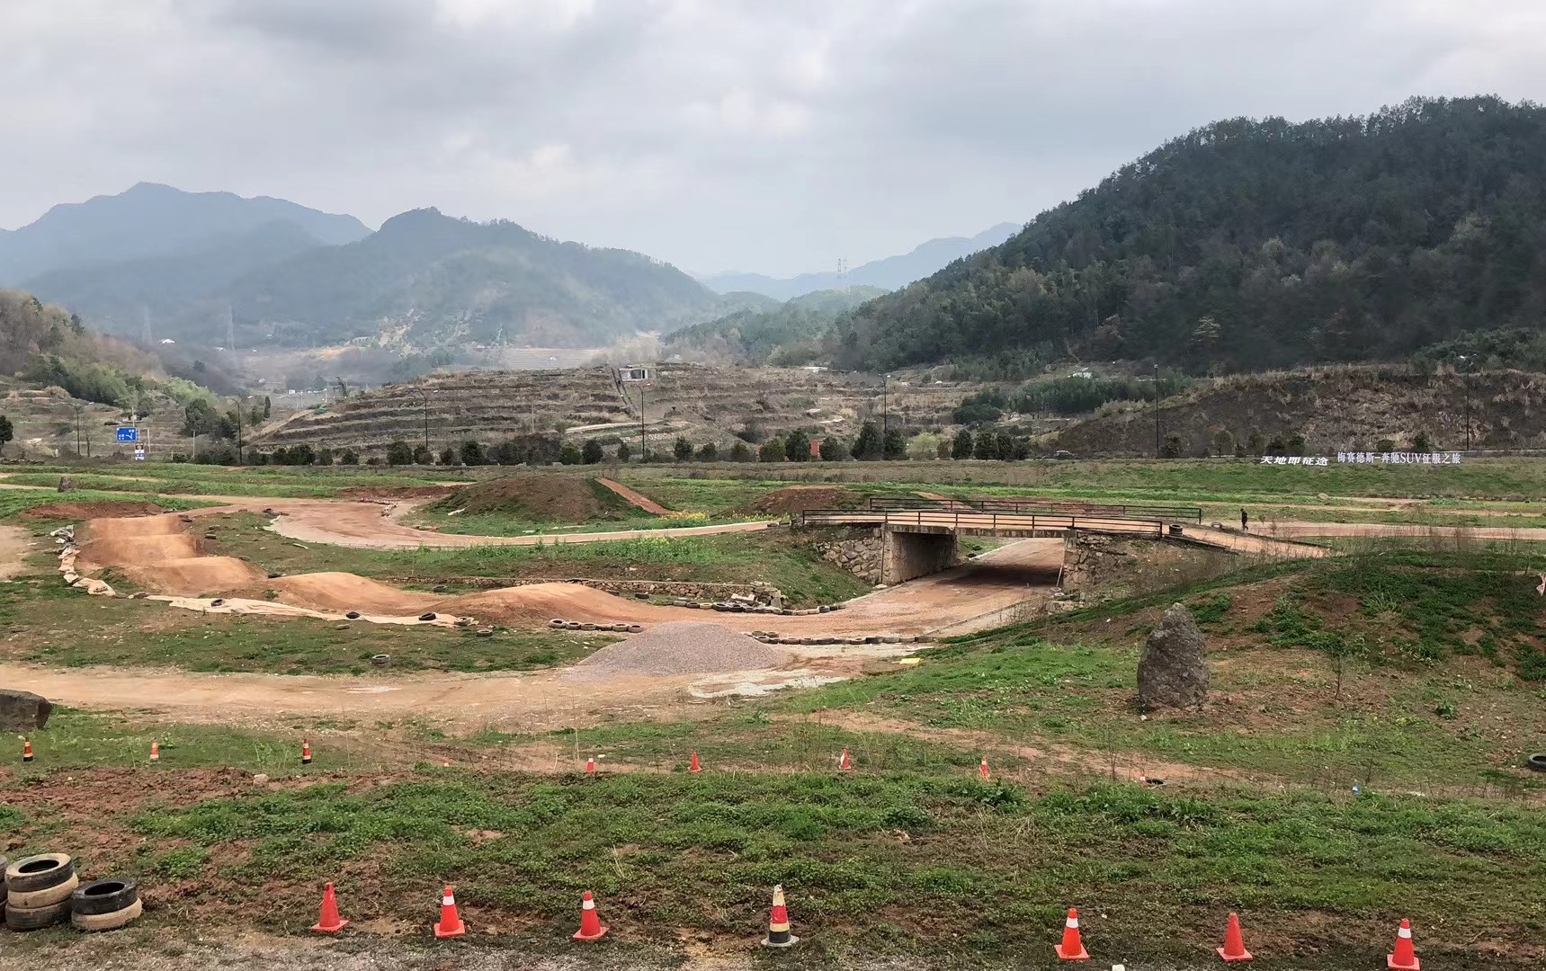
场地实景图
场地实景图
越野赛道
全国短道拉力赛
短道城市联赛
天地即征途奔驰试驾

